Slide 1
Tržište rada
Milica Marić, ma
milica.maric@ef.unibl.org

Slide 2
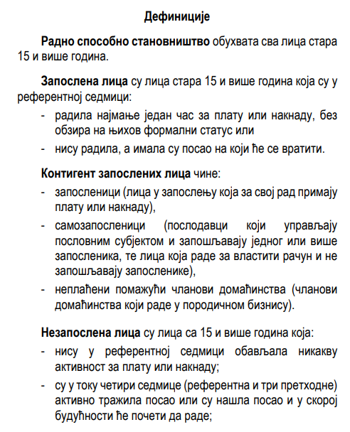
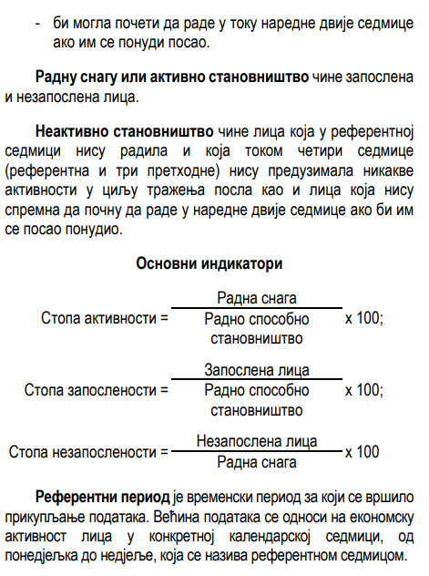
Izvor: Statistički godišnjak Republike Srpske, 2021; https://www.rzs.rs.ba/static/uploads/bilteni/godisnjak/2021/06rad_2021.pdf

Slide 3
STOPA AKTIVNOSTI
Stopa aktivnosti prikazuje učešće aktivnog stanovništva u radno sposobnom stanovništvu
$a=\frac{P_{a}}{P}∙100$
$P_{a}$ - aktivno stanovništvo (zaposleni i nezaposleni koji aktivno traže posao)
$P$ - radno sposobno stanovništvo (aktivno i neaktivno)

Slide 4
ZADATAK 1
Dati su podaci o kretanju opšte aktivnosti u Republici Srpskoj za period od 2010. do 2020. godine:
Izračunati i objasniti stopu aktivnog stanovništva u 2020. godini, ako je ista u 2010. godini iznosila 47,9%. Indeks kretanja aktivnog stanovništva u periodu 2015-2020. je iznosio 105, a indeks kretanja radno sposobnog stanovništva 112.
 | Lančani indeksi
 | 2011. | 2012. | 2013. | 2014. | 2015.
Aktivno stan. | 104 | 103 | 98 | 103 | 100
Radno sposobno stan. | 100 | 99 | 98 | 97 | 99

Slide 5
$$a_{2010}=47,9\%$$
$$a_{2020}= ?$$
Prvo računamo $a_{2015}$ preko lančanih indeksa:
$$a_{2015}=47,9∙\frac{1,04∙1,03∙0,98∙1,03∙1,00}{1,00∙0,99∙0,98∙0,97∙0,99}=55,6\%$$
Zatim računamo $a_{2020}$:
$$a_{2020}=55,6∙\frac{I_{a}^{2015−2020}}{I_{P}^{2015−2020}}=55,6∙\frac{1,11}{1,04}=52,13\%$$

Slide 6
Godina | Stopa aktivnosti u RS (%)
2020. | 52.2
2019. | 47.8
2018. | 46.7
2017. | 47.2
2016. | 47.2
2015. | 47.1
2014. | 47.0
2013. | 47.4
2012. | 47.4
2011. | 47.8
2010. | 47.9
 | Stope aktivnosti u 2020. (%)
Srbija | 54,7
Hrvatska | 51,0
Crna Gora | 53,3
B&H | 47,7

Slide 7
ZADATAK 2
Na osnovu podataka o broju zaposlenih u Republici Srpskoj, odrediti koje godine će taj broj iznositi 300.000, ako se ispoljena tendencija nastavi i nakon 2021. godine:
 | 2016. | 2017. | 2018. | 2019. | 2020. | 2021.
Zaposleni (u 000) | 246 | 253 | 261 | 266 | 272 | 274

Slide 8
Prvo računamo stopu rasta za posmatrani period:
$$r_{g}=\left(\sqrt[5]{\frac{274}{246}}−1\right)∙100=2,18\%$$
Zatim je primnjenjujemo da izračunamo u kojoj godini će broj zaposlenih u RS iznositi 300.000:
$$300=274∙{\left(1+\frac{2,18}{100}\right)}^{n}$$
$$n=\frac{\log{300}−\log{274}}{\log{1,0218}}=4,2≈4$$

Slide 9
ZADATAK 3
Dati su podaci o kretanju zaposlenih za period 2000 – 2021:
Izračunati indeks promjene zaposlenih u periodu 2000 – 2020. godina, ako je indeks u periodu 2000 – 2016. bio 104.
Godina | 2015. | 2016. | 2017. | 2018. | 2019. | 2020. | 2021.
Lančani indeksi | 97 | 99 | 103 | 101 | 96 | 105 | 102

Slide 10
Trebamo izračunati bazni indeks za period od 2000. do 2020:
$$I_{2000}^{2020}=I_{2000}^{2016}∙I_{2016}^{2017}∙I_{2017}^{2018}∙I_{2018}^{2019}∙I_{2019}^{2020}$$
$$I_{2000}^{2020}=\left(1,04∙1,03∙1,01∙0,96∙1,05\right)∙100=109,1$$
104
103
101
96
105
102
2000.
2016.
2021.
$$I_{2000}^{2020}=?$$

Slide 11
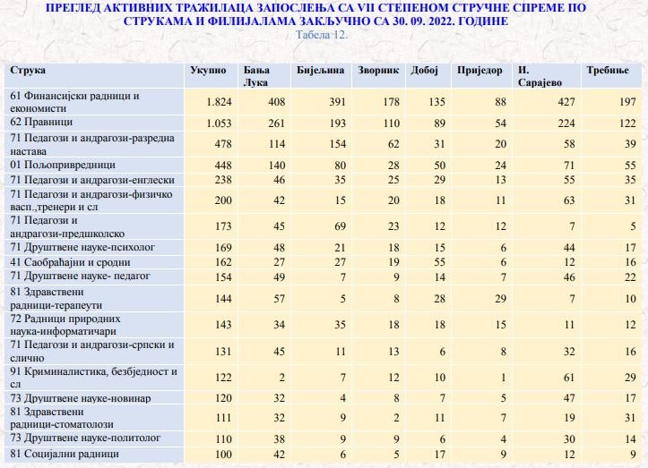
Izvor: Zavod za zapošljavanje RS. http://www.zzzrs.net/images/uploads/dokumenti/Bilten_SEPTEMBAR_2022.pdf

Slide 12
Opis | Broj nezaposlenih na dan 31.12.2021. | Zaposleni u 2021.
Diplomirani ekonomist | 1284 | 784
Diplomirani ekonomist - smjer bankarstvo i osigur. | 40 | 17
Diplomirani ekonomist - smjer finans. računovodstv. | 28 | 21
Diplomirani ekonomist - smjer finansije | 12 | 10
Diplomirani ekonomist - smjer finansije i bank | 160 | 87
Diplomirani ekonomist - smjer porezi i carine | 109 | 51
Diplomirani ekonomist - smjer unutrašnja trgovina | 4 | 2
Diplomirani ekonomist -ekonomsko-pravni | 1 | 0
Diplomirani ekonomist poslovne informatike | 25 | 7
Diplomirani ekonomist poslovno-pravni smjer | 8 | 6
Diplomirani ekonomist saobraćajnog smjera | 2 | 2
Diplomirani ekonomist spoljne trgovine i marketin. | 5 | 2
Diplomirani ekonomist statistike i kibernetike | 0 | 1
Diplomirani ekonomist za hotelijerstvo | 16 | 10
Diplomirani ekonomist za uslužni biznis | 2 | 2
Diplomirani ekonomista menadžer | 91 | 53
Diplomirani ekonomista revizija i kontrola | 4 | 1
Diplomirani ekonomista za finansijski menažment | 14 | 4
Diplomirani ekonomista za ljudske resurse | 2 | 1
Diplomirani ekonomista za međunarodni menadžm | 4 | 1
Diplomirani ekonomista za preduzetništvo | 24 | 15
Diplomirani ekonomista za turizam i hotelijerstvo | 22 | 15
Diplomirani ekonomista za turizam, sport i rek. | 13 | 2
Diplomirani ekonomisti za industriju | 4 | 0
Diplomirani ekonomisti-poslovne ekonomije | 58 | 19
Diplomirani ekonomist-organizacijski smjer | 3 | 2
Diplomirani ekonomist-smjer društvene ekonomije | 4 | 1
Diplomirani ekonomist-smjer marketing | 45 | 14
Diplomirani ekonomist-smjer privredni razvoj | 1 | 0
Diplomirani ekonomist-smjer vanjska trgovina | 12 | 2
Diplomirani i sl. ekonomista iz oblasti turizma | 25 | 12
Diplomirani menadžer bankarstva | 13 | 4
Diplomirani menadžer internacionalnog biznisa | 5 | 3
Menadžer u carini,špediciji i osiguranju | 1 | 0
Strukovni ekonomista | 13 | 11
TOTAL | 2054 | 1162
Izvor: Zavod za zapošljavanje RS, http://www.zzzrs.net/images/uploads/dokumenti/VII_STEPEN_2021.pdf

Slide 13
Pregled tržišta rada u BiH
Opis | 2022-Q2 | 2022-Q1 | 2021 | 2021-Q4 | 2021-Q3 | 2021-Q2 | 2021-Q1
Radno sposobno stanovništvo 15-89 (000) | 2,887.0 | 2,887.0 | 2,904.0 | 2,904.0 | 2,904.0 | 2,904.0 | 2,904.0
Radna snaga 15-89 (000) | 1,368.0 | 1,388.0 | 1,393.0 | 1,406.0 | 1,402.0 | 1,387.0 | 1,377.0
Zaposleni 15-89 (000) | 1,154.0 | 1,157.0 | 1,151.0 | 1,179.0 | 1,173.0 | 1,136.0 | 1,115.0
Nezaposleni 15-74 (000) | 215.0 | 231.0 | 242.0 | 226.0 | 229.0 | 250.0 | 262.0
Osobe izvan radne snage 15-89 (000) | 1,519.0 | 1,499.0 | 1,511.0 | 1,498.0 | 1,502.0 | 1,517.0 | 1,527.0
Osobe starosti 15-64 godine (000) | 2,296.0 | 2,296.0 | 2,320.0 | 2,320.0 | 2,320.0 | 2,320.0 | 2,320.0
Stopa aktivnosti 15-89 (%) | 47.4 | 48.1 | 48.0 | 48.4 | 48.3 | 47.7 | 47.4
Stopa zaposlenosti 15-89 (%) | 40.0 | 40.1 | 39.6 | 40.6 | 40.4 | 39.1 | 38.4
Stopa nezaposlenosti 15-74 (%) | 15.7 | 16.7 | 17.4 | 16.1 | 16.4 | 18.1 | 19.1
Učešće stanovništva 15-64 godinе (%) | 68.2 | 68.2 | 68.4 | 68.4 | 68.4 | 68.4 | 68.4
Izvor: Agencija za statistiku BiH

Slide 14
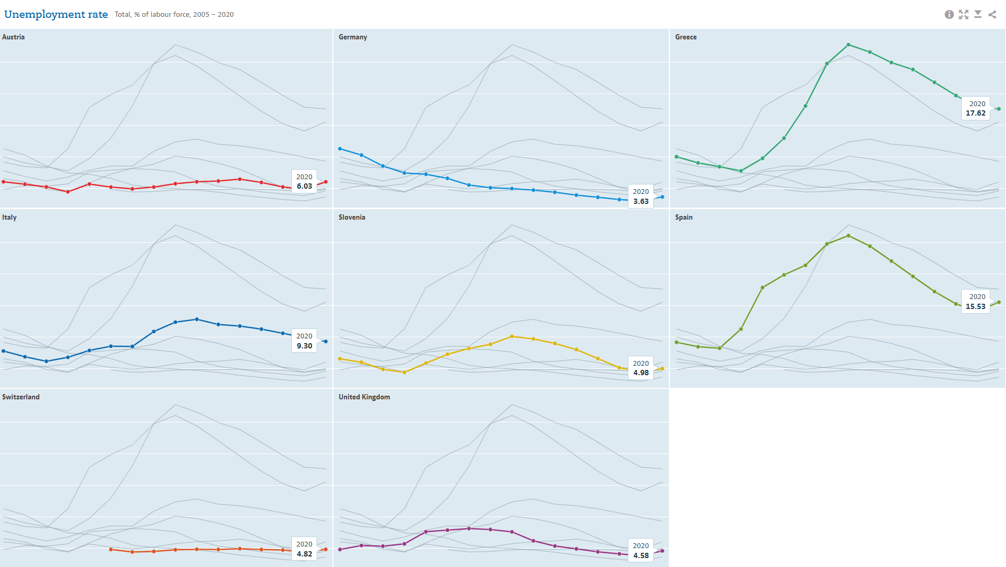
Izvor: OECD, https://data.oecd.org/unemp/unemployment-rate.htm

Slide 15
ZADATAK 4
Dati su podaci o iskorišćenju radne snage u jednom preduzeću za mjesec januar, ako preduzeće radi 18 radnih dana, i to po 7 sati za svaku smjenu:
Izračunati:
a) mogući fond radnog vremena za 2 smjene;
b) kalendarski fond radnog vremena za 3 smjene;
c) prosječan broj radnika i prosječnu dužinu radnog mjeseca;
d) koeficijent iskorišćenja kalendarskog radnog vremena;
e) koeficijent iskorišćenja zaposlenih radnika;
f) koeficijent integralnog iskorišćenja radnog vremena
Broj radnika u jednoj smjeni | 800
Radnik-časova | 126.750
Radnik-dana | 19.500

Slide 16
a) Mogući fond radnog vremena predstavlja fond dana ili časova u okviru radnih dana (ukupan broj dana umanjen za sedmični i godišnji odmor, praznike i sl.)
$$Mogući fond (u danima)=800 radnika ∙18 dana∙2 smjene=28.800$$
$$Mogući fond (u časovima)=800 radnika ∙18 dana∙2 smjene∙7 časova=201.600$$
b) Kalendarski fond je zasnovan na kalendarskom broju dana. Predstavlja fond radnog vremena koji se u teoriji može ostvariti.
$$Kalendarski fond (u danima)=800 radnika ∙31 dan∙3 smjene=74.400$$
$$Kalendarski fond (u časovima)=800 radnika ∙31 dan∙3 smjene·7 časova=520.800$$

Slide 17
c) Prosječan broj radnika se računa kao odnos broja radnik – dana i mogućeg fonda radnog vremena u danima, po radniku.
Prosječan broj radnika može se dobiti i na osnovu radnik-časova i mogućeg fonda radnog vremena u časovima, po radniku. Očekuje se sličan, ali ne i identičan rezultat.
$$Prosječan broj radnika=\frac{Broj radnik−časova}{Mogući fond po radniku (sati)}=\frac{126.750}{18·2∙7}=502,98≈503$$
Prosječan broj dana (dužina radnog mjeseca) se računa kao odnos broja radnik – dana i broja radnika.
$$Prosječan broj radnika=\frac{Broj radnik−dana}{Mogući fond po radniku (dani)}=\frac{19.500}{18·2}=541,67≈542$$
$$Prosječna dužina radnog mjeseca=\frac{Broj radnik−dana}{Broj radnika·broj smjena}=\frac{19.500}{800·2}=12,2$$

Slide 18
d) Koeficijent iskorištenja kalendarskog radnog vremena se dobija stavljajući u odnos mogući i kalendarski fond radnog vremena:
e) Koeficijent iskorištenja zaposlenih radnika predstavlja odnos prosječnog i ukupnog broja radnika
$$Koeficijent iskorištenja radnog vremena=\frac{Mogući fond}{Kalendarski fond}·100$$
$$Koeficijent iskorištenja radnog vremena= \frac{201.600}{520.800}·100=38,71\%$$
$$Koeficijent iskorištenja radnika=\frac{Prosječan br. radnika}{Ukupan br. radnika}·100$$
$$Koeficijent iskorištenja radnika=\frac{542}{800}·100=67,75\%$$

Slide 19
f) Koeficijent integralnog iskorištenja radnog vremena se dobija kao odnos radnik-časova i mogućeg fonda radnog vremena
$$Koeficijent integralnog iskorišćenja r. v.=\frac{Broj radnik−časova }{Mogući fond r.v. (čas)}∙100$$
$$Koeficijent integralnog iskorišćenja r. v.=\frac{126.750 }{201.600}∙100=62,87\%$$

Slide 20
ZADATAK 5
U jednom preduzeću je zaposleno 840 radnika, koji rade u jednoj smjeni od 7 sati. Kalendarski fond radnih dana u posmatranom mjesecu iznosio je 23. U toku mjeseca je ostvareno ukupno 160.000 radnik – časova, te 21.000 radnik – dana.
Izračunati parametre iskorišćenja radne snage u posmatranom preduzeću!

